Slide 1
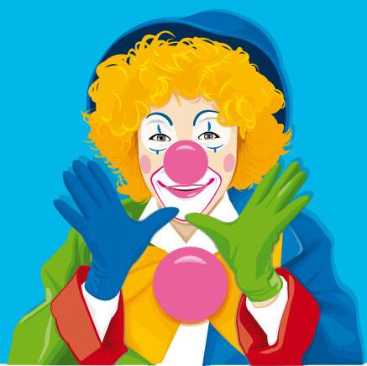
ДЕТЯМ О ЦИРКОВОМ ИСКУССТВЕ Городской образовательный проект «Добрый город» Познавательная активность для дошкольников «ЛЮБЛЮ ЦИРК!»
«Муниципальное автономное дошкольное образовательное учреждение Центр развития ребенка – детский сад № 556
«Тропинки детства»

Slide 2
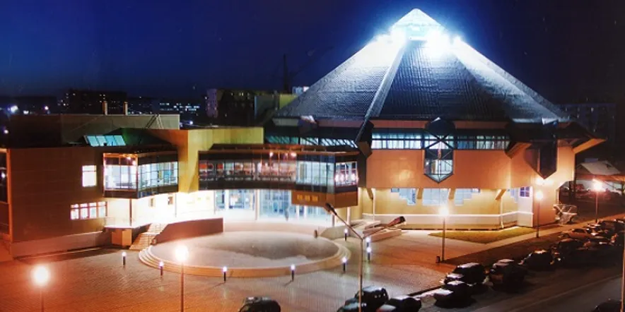
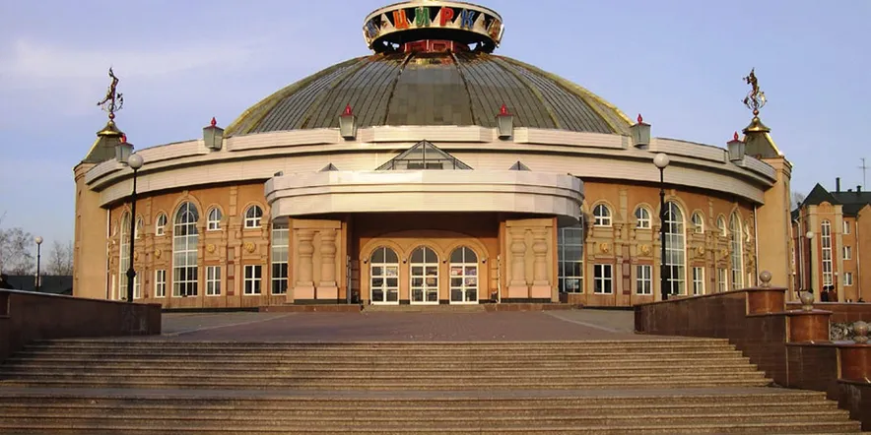
Государственный цирк Республики Саха (Якутия)
Хабаровский
цирк

Slide 3
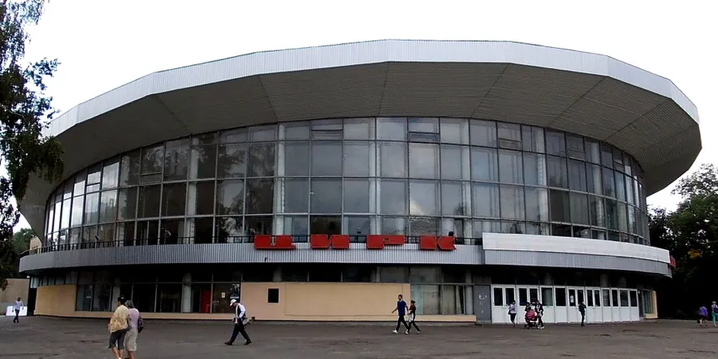
Воронежский государственный цирк
Челябинский
государственный
цирк

Slide 4
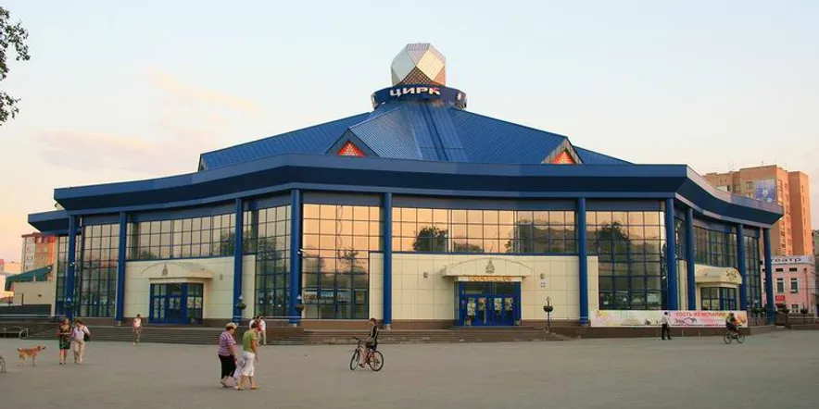
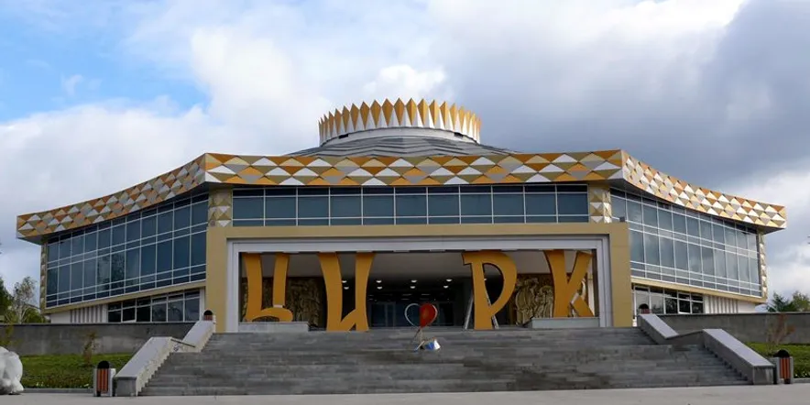
Тюменский
государственный цирк
Нижнетагильский
государственный
цирк

Slide 5
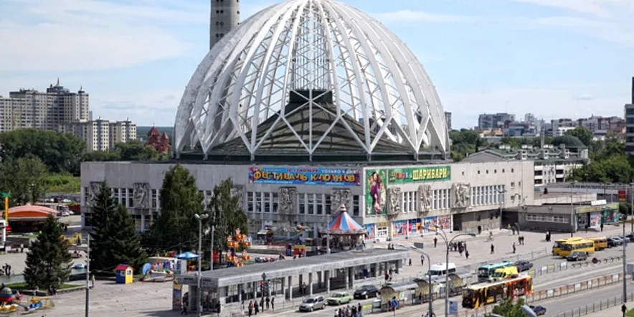
Екатеринбургский
государственный
цирк

Slide 6
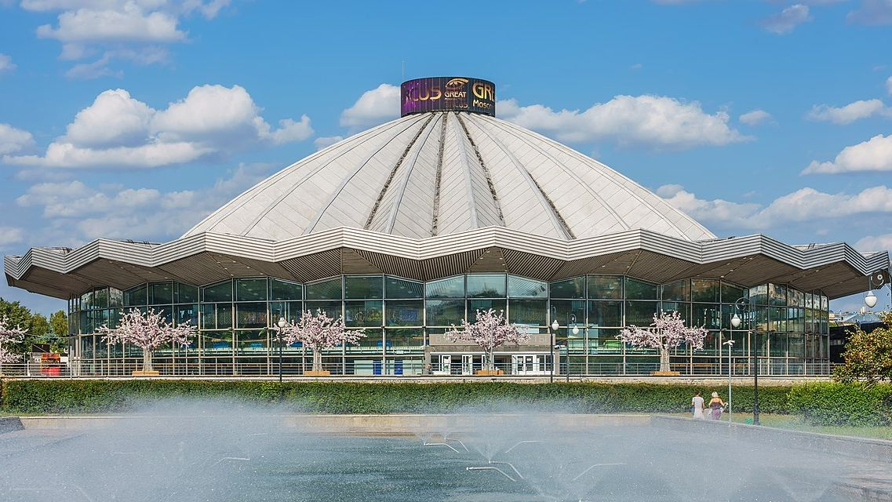
Московский
государственный
цирк

Slide 7
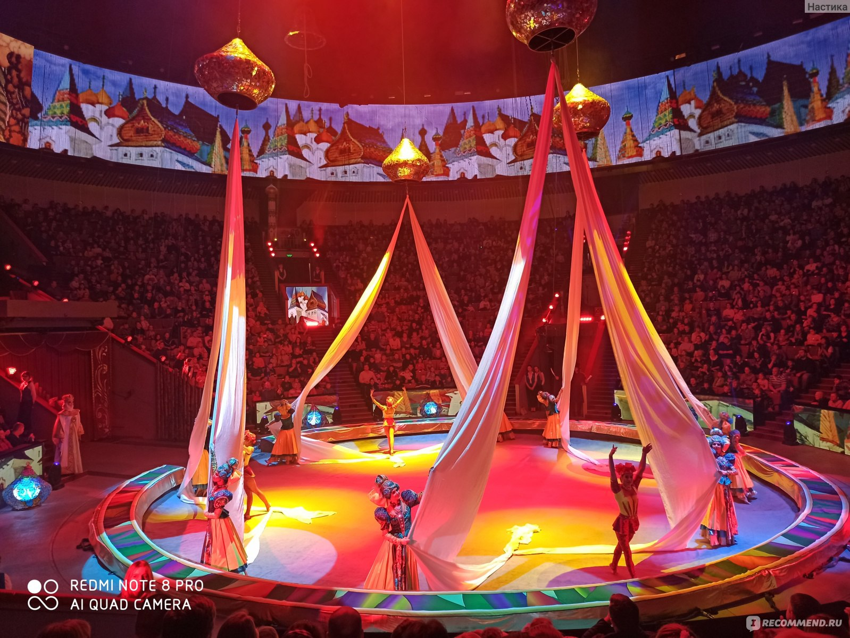
АРЕНА
МОСКОВСКОГО ГОСУДАРСТВЕННОГО ЦИРКА

Slide 8
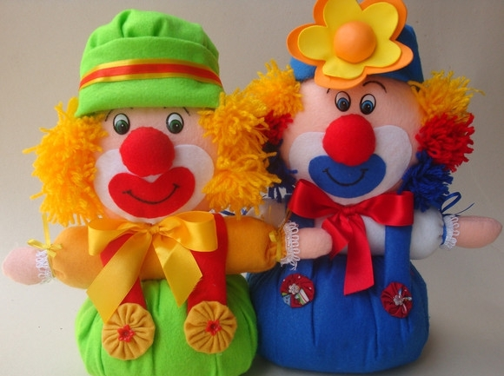
МАТИБРАИМ МУХАММЕД (5 ЛЕТ)
Белый клоун – амплуа клоуна; персонаж традиционных клоунских антре; партнёр Рыжего). До 1880 Белый выступал главным образом один, как разговаривающий комичный наездник, комичный акробат, пародист, дрессировщик, заполнял паузы в конных номерах. В этот период Белый нёс в цирковом представлении основную комедийную нагрузку.
Бим-Бом – дуэт клоунов. Создан И. Радунским (Бим) совместно с обрусевшим итальянцем – музыкантом-любителем Ф. Кортези (Бом). Псевдоним «Бим-Бом» артисты приняли в 1891 году. Номера Бим-Бома состояли из комических сценок, злободневных комедийных диалогов, перемежавшихся игрой на музыкально-эксцентрических инструментах

Slide 9
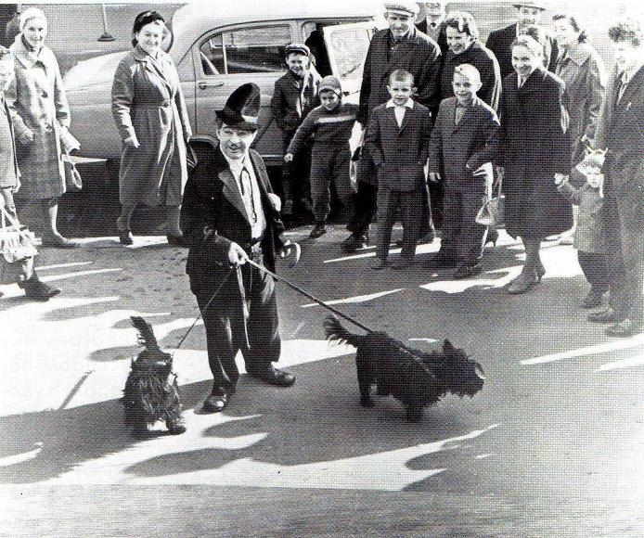
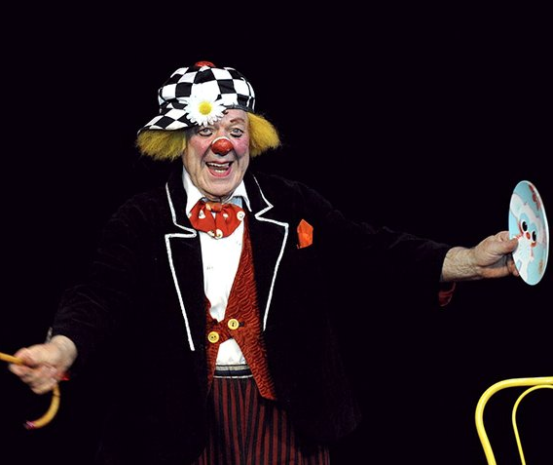
САМЫЕ ЗНАМЕНИТЫЕ
КЛОУНЫ ЦИРКА РОССИИ
Михаил Румянцев — Карандаш
ОЛЕГ ПОПОВ

Slide 10
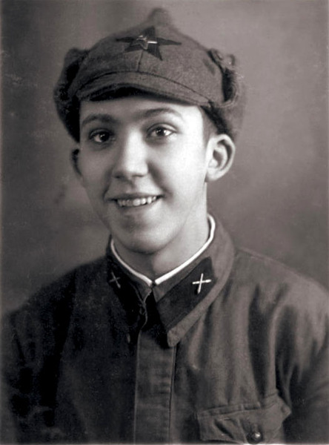
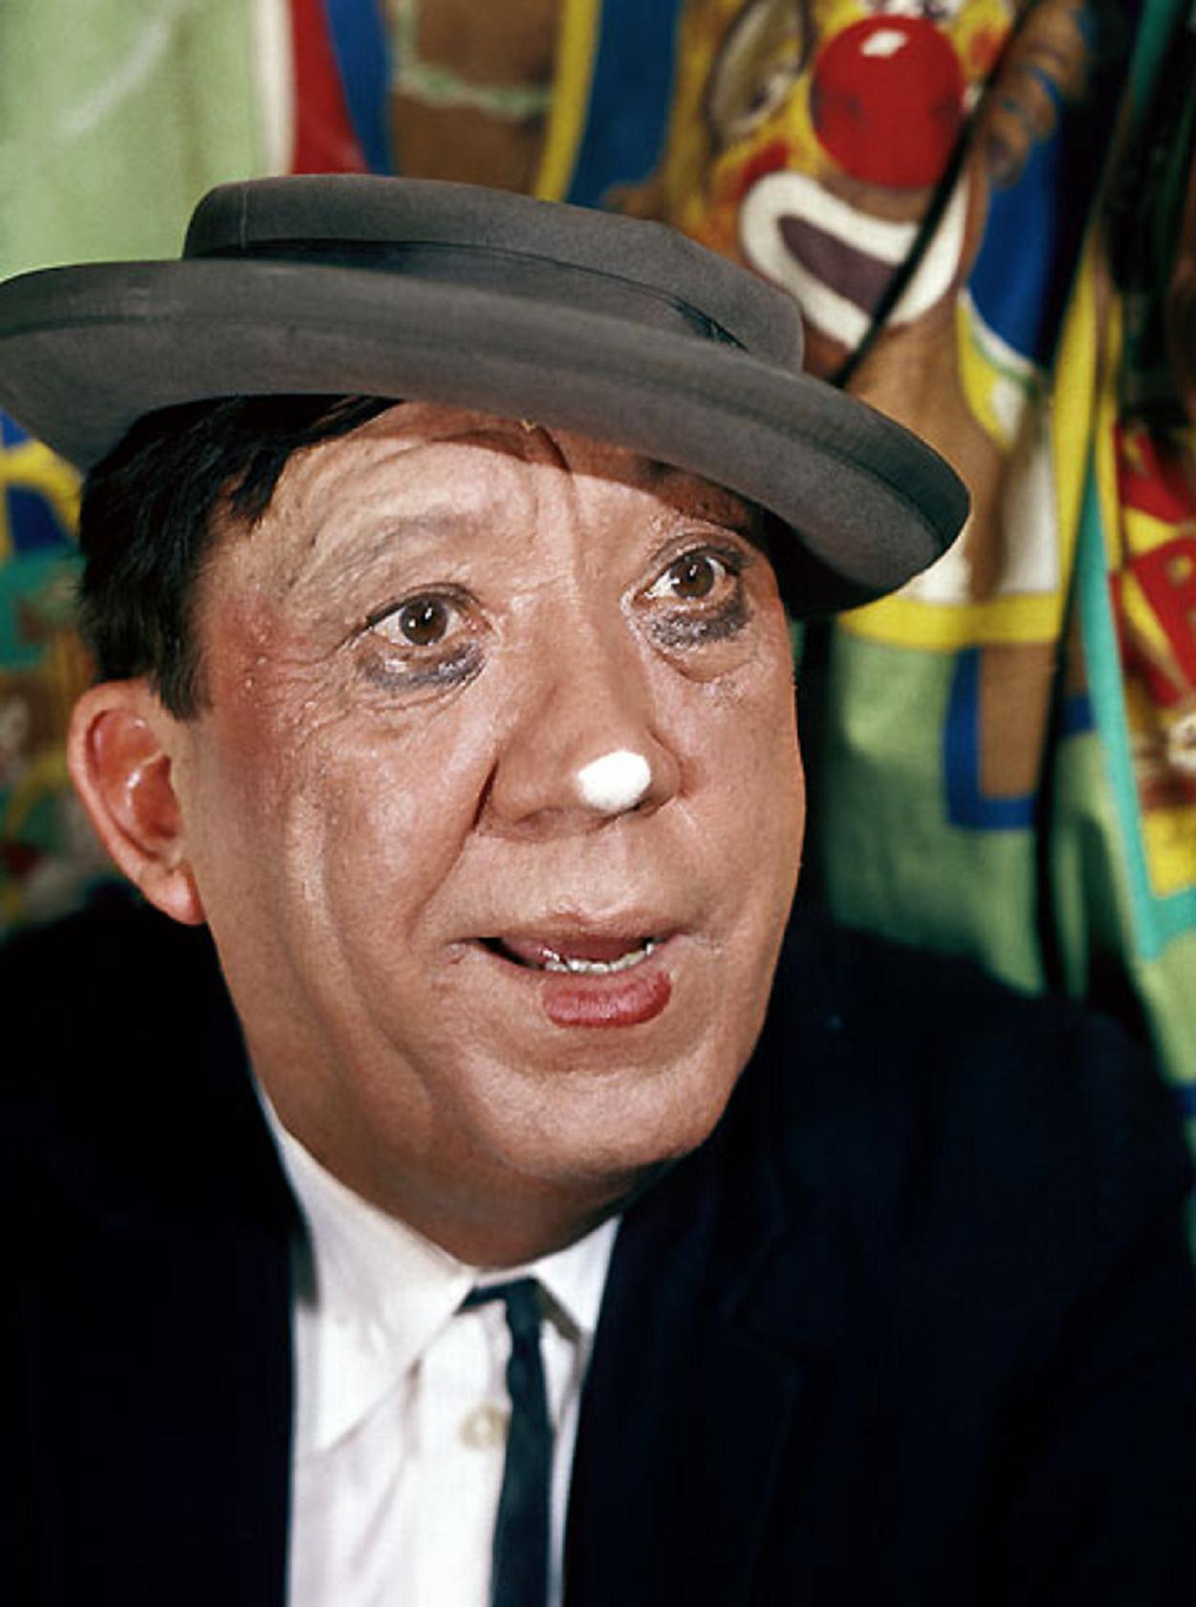
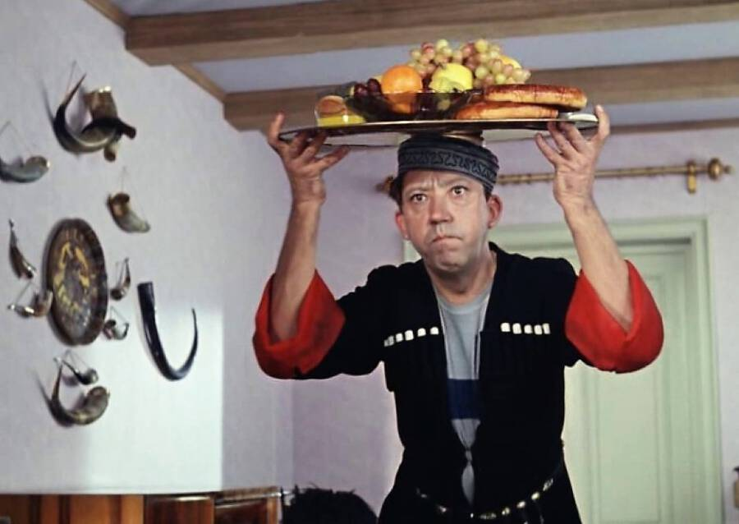
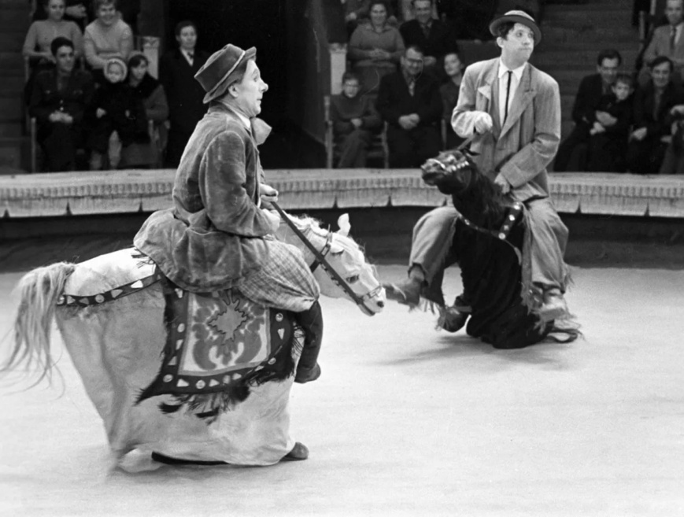
САМЫЕ ЗНАМЕНИТЫЕ
КЛОУНЫ ЦИРКА РОССИИ
Юрий Никулин

Slide 11
ПРОФЕССИИ ЦИРКОВЫХ АРТИСТОВ
эквилибрист | акробат
эксцентрик | батутист
атлет | гимнаст
джигит | дрессировщик
жокей | жонглер
клоун | иллюзионист
комик | канатоходец
мим | наездник
роликобежец | фокусник
укротитель
факир
август | акробат
антиподист | антрепренёр
атлет | батутист
берейтор | верхний
вольтижер | гимнаст
джигит | дрессировщик
жокей | жонглер
иллюзионизм | иллюзионист
инспектор | канатоходец
клишник | клоун
коверный | комик
ловитор | манипулятор
мим | наездник
нижний | престидижитатор
роликобежец | рыжий
симдор | турнист
укротитель | униформист
факир | фокусник
чревовещатель | шапитмейстер
шпагоглотатель | шпрехшталмейстер
эквилибрист | эксцентрик

Slide 12
ЦИРКОВОЙ СЛОВАРЬ
ХУЛАХУП Хулахуп - железный или пластмассовый обруч | ПИРАМИДА элемент художественной, силовой и пластической акробатики, групповое расположение акробатов, которые, поддерживая друг друга, образуют сложные фигуры.
ФОКУС ловкая трюковая проделка фокусника, поражающая своей кажущейся сверх естественностью, в основе которой ловкость рук артиста, | МАНЕЖ (французский - manege), арена— круглая площадка диаметром 13 м посередине цирка, на которой даётся представление.
ШЕСТ русская палка — Цирковой реквизит, длинная гибкая палка с помощью которой нижние акробаты бросают и ловят верхних, исполняющих сложные трюки. | КОМПЛИМЕНТ – это акцентированное принятие исполнителем статической, торжественной позы, применяемой после завершения трюка, серии трюков, всего номера, либо при выходе на аплодисменты.
ШПАГАТ трюк в классической акробатике: ноги исполнителя, разведенные в стороны, образуют одну прямую линию | КАРУСЕЛЬ В конном цирке - номер заключается в движении по кругу большой группы лошадей по барьеру, у барьера в манеже
ХОДУЛИ две палки длинной около 2,5 метра которые привязываются к голени артиста, на которых можно ходить, прыгать, танцевать, даже выполнять акробатические трюки. | КАНАТ Эквилибристический снаряд — туго натянутый трос в горизонтальном или наклонном положении. Артист, выступающий на Канате — канатоходец.
ТУШЕ Туше (тушировка) - (франц. toucher - трогать, касаться) способ воздействия на дрессированное животное - легкое подстегивание, прикосновение кончиком хлыста, | БАЛАНСИР - (франц. balansier - качать, уравновешивать) длинный шест в руках канатоходца, с помощью которого он сохраняет равновесие на канате.
ТРАМПЛИН Трамплин— цирковой снаряд, приспособление для увеличения высоты и длины прыжка. | АТТРАКЦИОН - (франц. - attraction, буквально - притяжение). Особенно интересный и наиболее эффектный номер, занимающий центральное положение в программе и привлекающий внимание зрителей своими идейно-художественными качествами и высоким артистическим мастерством.
август | акробат
антиподист | антрепренёр
атлет | батутист
берейтор | верхний
вольтижер | гимнаст
джигит | дрессировщик
жокей | жонглер
иллюзионизм | иллюзионист
инспектор | канатоходец
клишник | клоун
коверный | комик
ловитор | манипулятор
мим | наездник
нижний | престидижитатор
роликобежец | рыжий
симдор | турнист
укротитель | униформист
факир | фокусник
чревовещатель | шапитмейстер
шпагоглотатель | шпрехшталмейстер
эквилибрист | эксцентрик

Slide 13
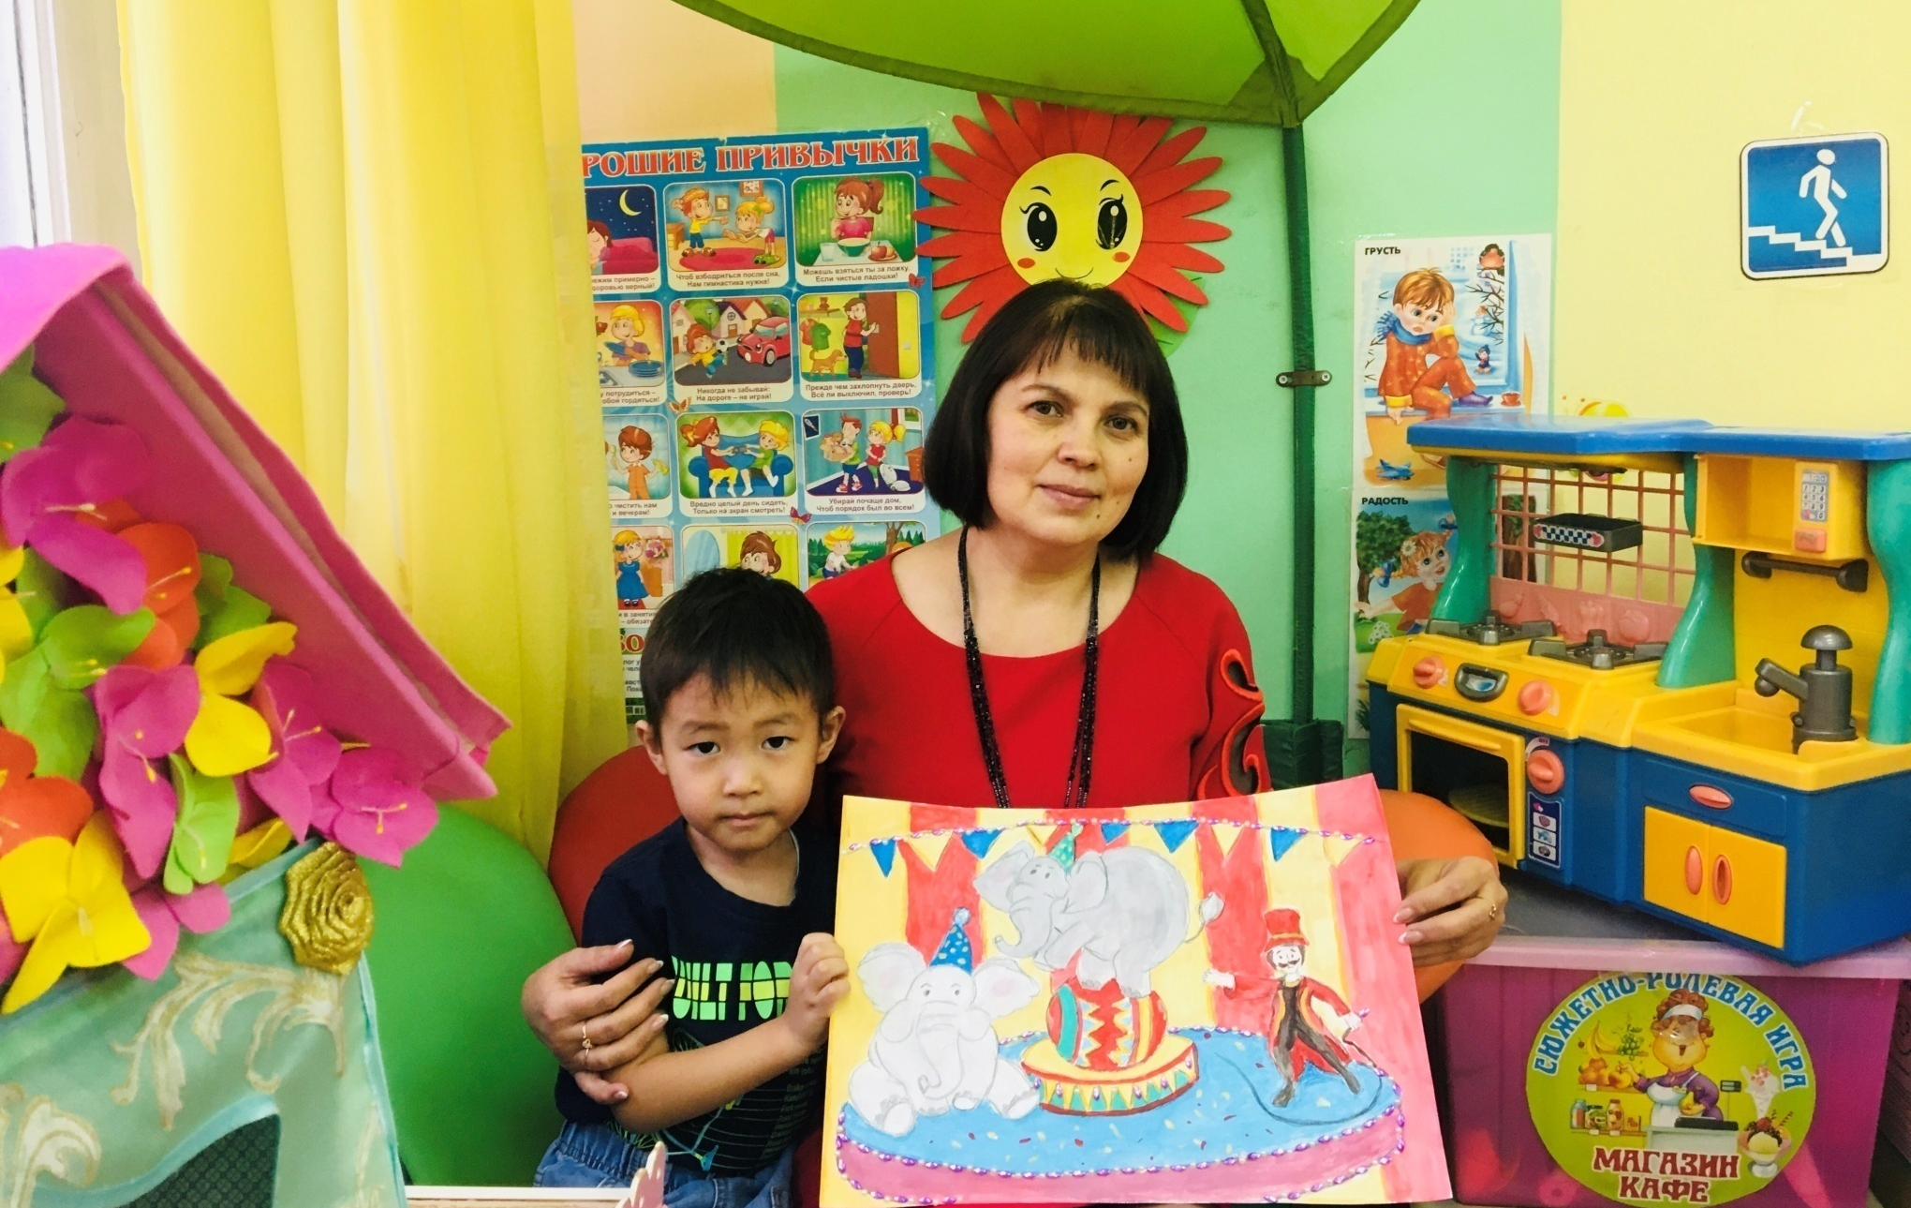
ПОБЕДИТЕЛИ ТВОРЧЕСКОГО КОНКУРСА
МАТИБРАИМ МУХАММЕД (5 ЛЕТ) И ЧУПРАКОВА ОЛЬГА НИКОЛАЕВНА
ГРУППА «СОЛНЫШКО»

Slide 14
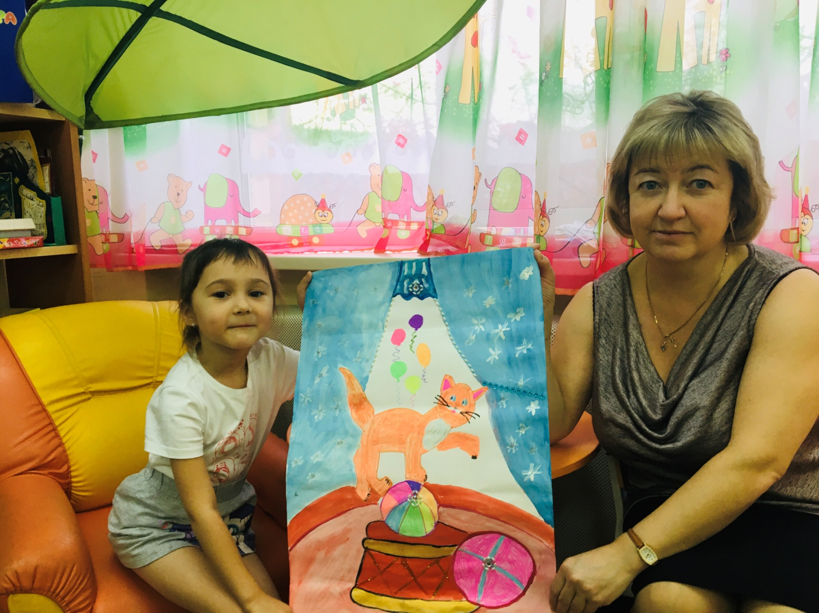
ПОБЕДИТЕЛИ ТВОРЧЕСКОГО КОНКУРСА
МИННИАХМЕТОВА АЙГУЛЬ (5 ЛЕТ) И СОЛОВЬЕВА ОКСАНА ЛЕОНИДОВНА
ГРУППА «КАПИТОШКА»

Slide 15
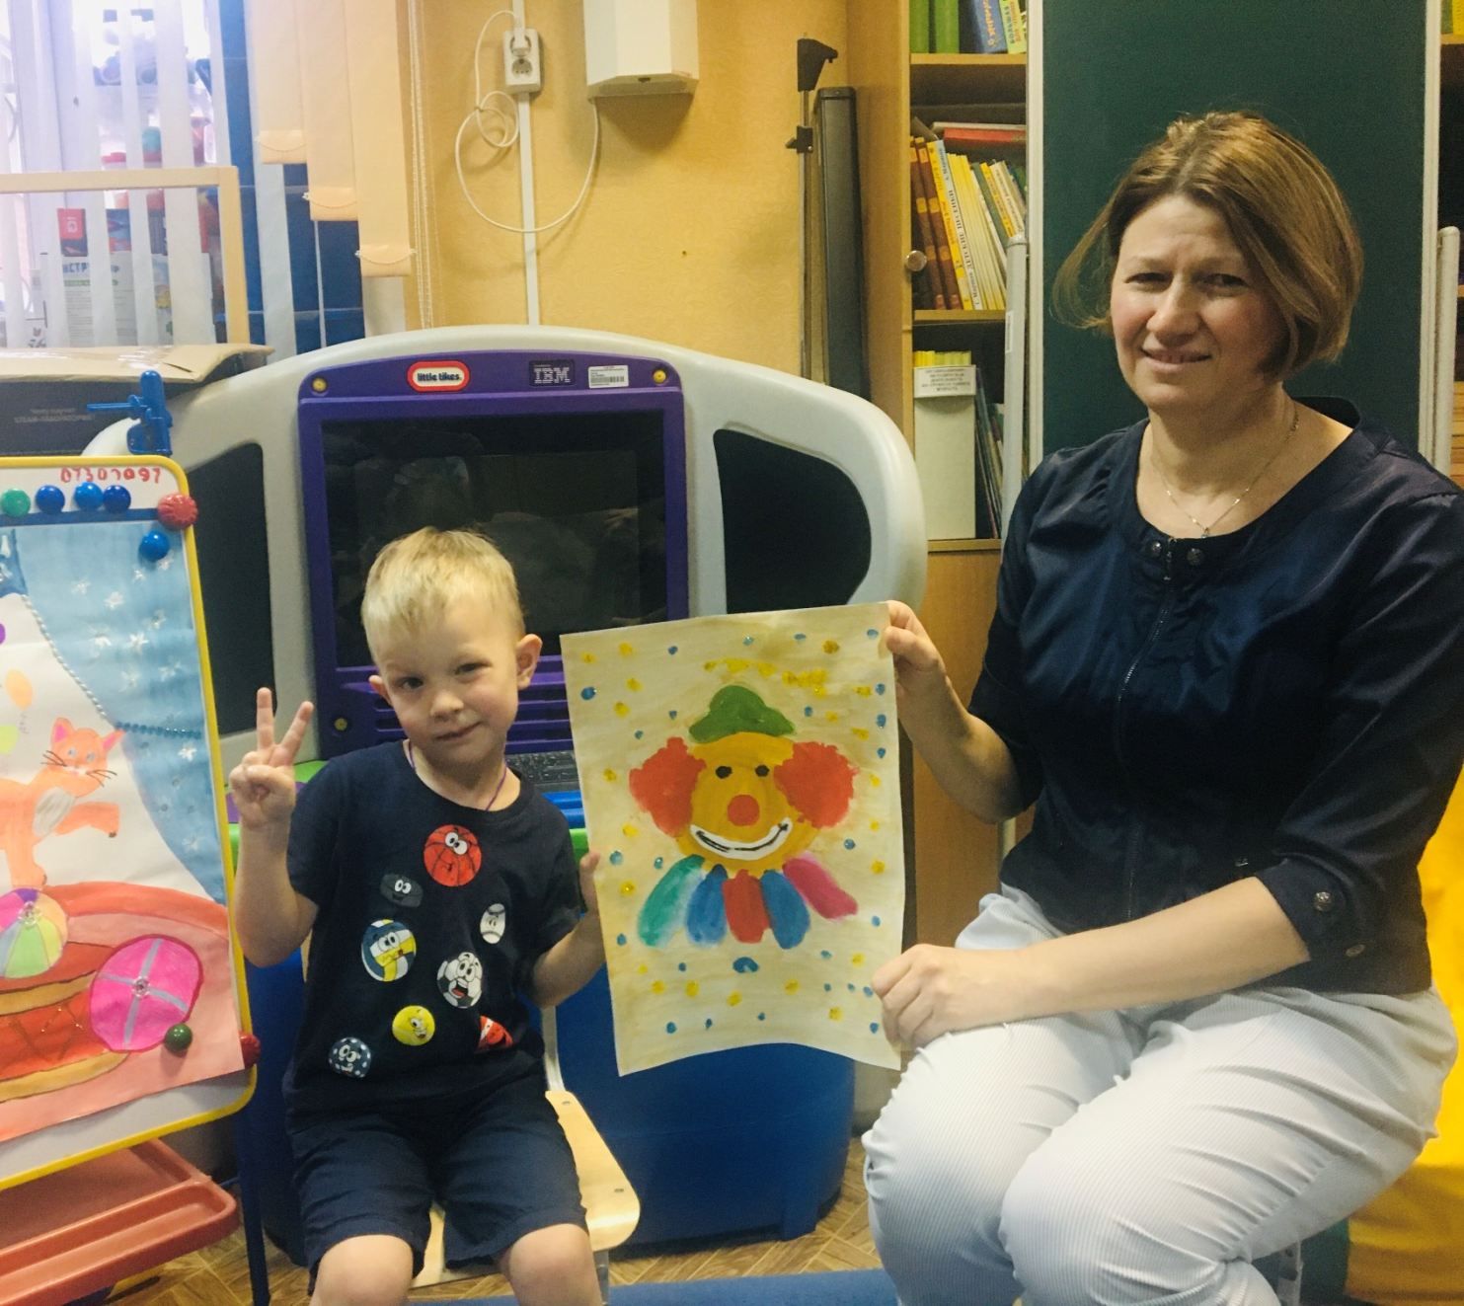
ПОБЕДИТЕЛИ ТВОРЧЕСКОГО КОНКУРСА
БЕРЮХОВ ПАВЕЛ (5 ЛЕТ) И ВОРОБЬЕВА НАТАЛЬЯ ЕВГЕНЬЕВНА
ГРУППА «ФАНТАЗЁРЫ»

Slide 16
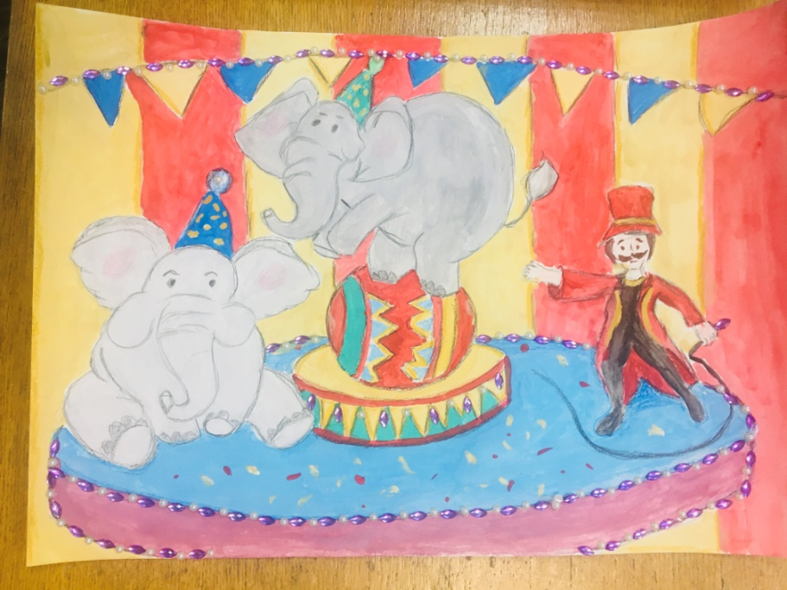
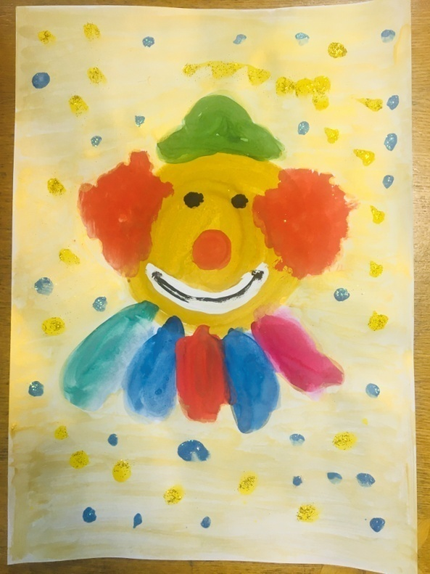
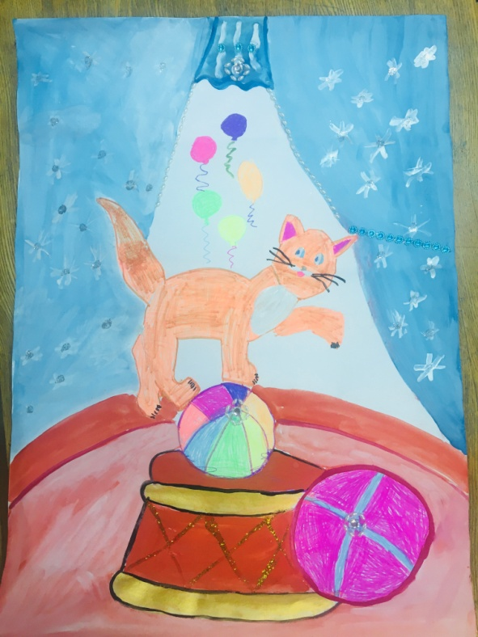
ПОБЕДИТЕЛИ ТВОРЧЕСКОГО КОНКУРСА «ЛЮБЛЮ ЦИРК»
БЕРЮХОВ ПАША
(5 ЛЕТ)
МИННИАХМЕТОВА АЙГУЛЬ
(5 ЛЕТ)
МАТИБРАИМ
МУХАММЕД (5 ЛЕТ)

